Slide 1
PASCAL

Slide 2
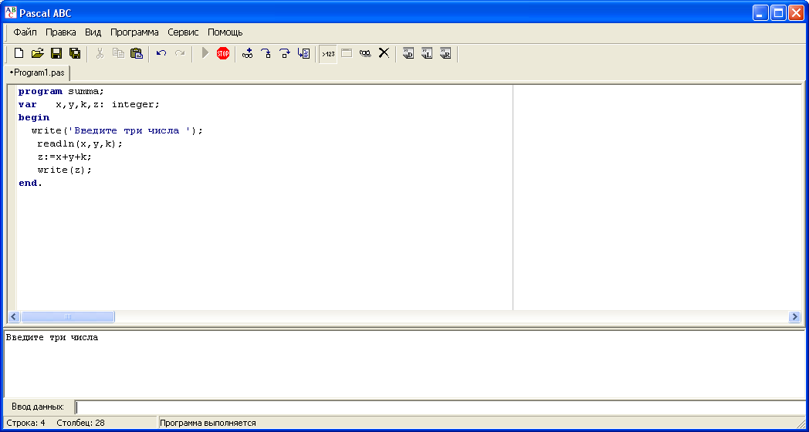
PascalABC
"Меню" управления всеми ресурсами ИИО (Интегрированной инструментальной оболочки).
Строка подсказок.
Область текстового редактора.

Slide 3
Клавиши управления
CTRL+S –сохранить файл или File→Save
CTRL+O– открыть файл или File→Open
F9 – запустить программу

Slide 4
Структура программы в общем виде
program (имя программы); заголовок программы
label (список меток);
const (список постоянных значений);
type (описание сложных типов данных);
var (описание данных программы); описание переменных
begin (начало программы)
(алгоритм) {инструкций основной программы}
end. (конец программы) терминатор

Slide 5
Пример программы
program summa;
var x,y,k,z: integer;
begin
write(‘Введите три числа ’);
readln(x,y,k);
z:=x+y+k;
write(z);
end.

Slide 6
Целые типы
Тип | Значение | Формат
shortint | -128..127 | Знаковый
integer | -32768..32767 | Знаковый
longint | -2147483648.. –2147483647 | Знаковый
byte | 0..255 | Беззнаковый
word | 0..65535 | Беззнаковый
Вещественные типы
тип | Значение | Число значащих чисел
real | 2.9*10⁻³⁹..1.7*10³⁸ | 11..12
single | 1.5*10⁻⁴⁵..3.4*10³⁸ | 7..8
double | 5.0*10⁻³²⁴..1.7*10³⁰⁸ | 15..16
extended | 3.4*10⁻⁴⁹³²..1.1*10⁴⁹³² | 19..20
comp | -2*10⁶³+1..+2*10⁶³-1 | 19..20

Slide 7
Целые типы
WRITE(X:6,Y:8)
Вещественные типы
WRITE(X:6:2,Y:8:3)

Slide 8
Арифметические операции
+ - * /
Целочисленное деление
DIV – деление нацело
MOD – остаток от деления
Примеры
5 div 2 20 div 4 27 div 6
7 mod 3 20 mod 4 27 mod 6
16 div 2 100 mod 30 127 mod 10

Slide 9
Стандартные функции
работающие
с вещественными числами
Функция | Назначение | Тип результата
FRAC(X) | Дробная част Х | Вещественный
INT(X) | Целая часть Х, обнуление дробной части | Вещественный
ROUND(X) | Округление до ближайшего целого | Целый
TRUNC(X) | Отбрасывание дробной части | Целый

Slide 10
Вычисление степеней в Паскаль
b=X²
b:=x*x
b=X3
b:=x*x*x
b=X^{Y}
X^Y записывается как exp(Y*ln(X))
b:=exp(Y*ln(X))

Slide 11
Примеры программ
program f10;
uses crt;
var n:integer;
begin
clrscr;
{инструкций основной программы}
end.

Slide 12
Примеры программ
Написать программу, которая генерирует случайное число в диапазоне от 0 до x-1
Program f52;
Var x,n:integer;
Begin
randomize;
Write (‘x=‘); Readln(x);
n:=random(x);
writeln(‘n=‘,n);
readln
End.

Slide 13
Массив (Линейный, вектор)
Объявление:
Ввод с клавиатуры:
Поэлементные операции:
Вывод на экран:
const N = 5;
var a: array[1..N] of integer;
i: integer;
a[1] =
a[2] =
a[3] =
a[4] =
a[5] =
5
12
34
56
13
for i:=1 to N do begin
write('a[', i, ']=');
read ( a[i] );
end;
for i:=1 to N do a[i]:=a[i]*2;
writeln('Массив A:');
for i:=1 to N do
write(a[i]:4);
Массив A:
10 24 68 112 26

Slide 14
Массив (Линейный, вектор)
Объявление:
Ввод с клавиатуры:
Поэлементные операции:
Вывод на экран:
const N = 5;
var a: array[1..N] of integer;
i: integer;
a[1] =
a[2] =
a[3] =
a[4] =
a[5] =
5
12
34
56
13
for i:=1 to N do
A[i] := random(25) - 10;
for i:=1 to N do a[i]:=a[i]*2;
writeln('Массив A:');
for i:=1 to N do
write(a[i]:4);
Массив A:
10 24 68 112 26

Slide 15
Матрицы (Двумерный массив)
Объявление:
const N = 3;
M = 4;
var A: array[1..N,1..M] of integer;
B: array[-3..0,-8..M] of integer;
Q: array['a'..'d',False..True] of real;
Ввод с клавиатуры:
for i:=1 to N do
for j:=1 to M do begin
write('A[',i,',',j,']=');
read ( A[i,j] );
end;
for j:=1 to M do
for i:=1 to N do begin

Slide 16
Матрицы
Заполнение случайными числами
цикл по строкам
for i:=1 to N do
for j:=1 to M do
A[i,j] := random(25) - 10;
цикл по столбцам
Вывод на экран
for i:=1 to N do begin
writeln;
end;
12 | 25 | 1 | 13
156 | 1 | 12 | 447
1 | 456 | 222 | 23
for j:=1 to M do
write ( A[i,j]:5 );
в той же строке
перейти на новую строку

